Slide 1
第3章 类的封装、继承和多态
3.1 类和对象
3.2 类的封装性
3.3 类的继承性
3.4 类的多态性
3.5 类的抽象性
《Java程序设计实用教程（第4版）》

Slide 2
第3章 类的封装、继承和多态
内容和要求：
类的声明和封装，对象引用模型。
类的继承原则，多态（重载和覆盖）。
抽象类和抽象方法，最终类和最终方法。
重点：类的封装、继承、多态和抽象性。
难点：继承，运行时多态。
《Java程序设计实用教程(第4版)》

Slide 3
3.3 类的继承性
3.3.1 由继承派生类
3.3.2 继承原则及作用
3.3.3 子类的构造方法
《Java程序设计实用教程(第4版)》

Slide 4
3.3.1 由继承派生类
  [修饰符] class 类<泛型> [extends 父类] [implements 接口列表]
  public class Student extends Person
  {
  String speciality; //专业
  }
【例3.4】 Student类继承Person类。
《Java程序设计实用教程(第4版)》

Slide 5
3.3.2 继承原则及作用
继承原则
  子类继承父类的成员变量
  子类继承父类除构造方法以外的成员方法
  子类不能继承父类的构造方法
  子类可以增加成员，可以重定义从父类继承来的成员，但不能删除它们。
《Java程序设计实用教程(第4版)》

Slide 6
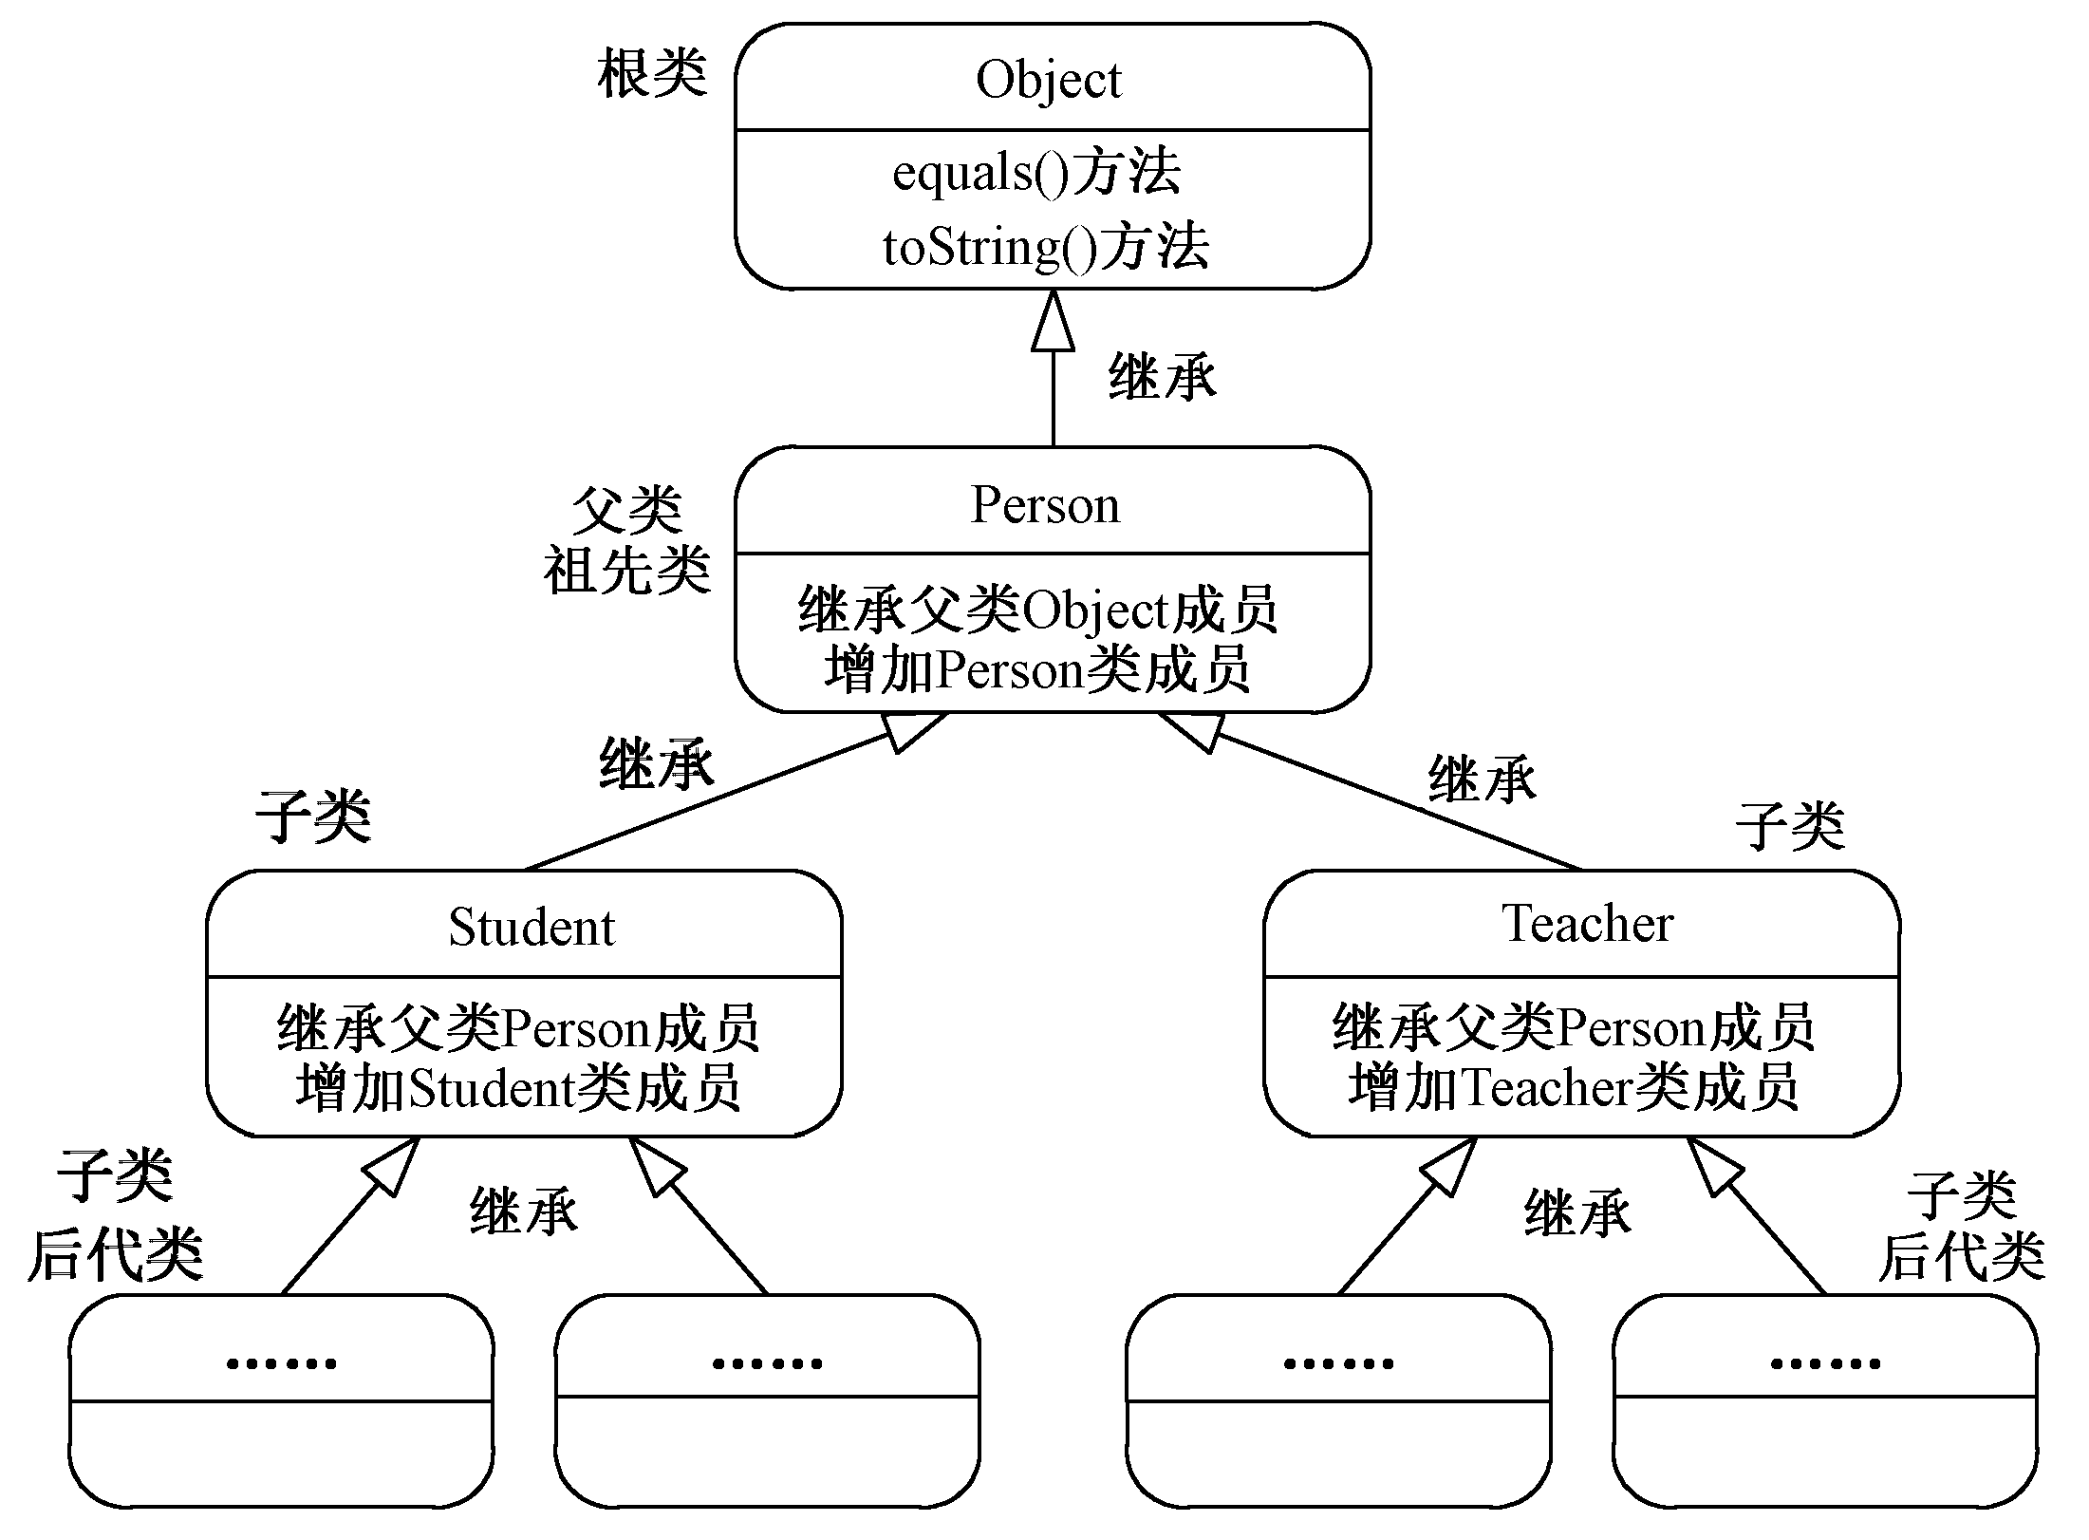
2. 继承的作用
单继承，树结构
《Java程序设计实用教程(第4版)》

Slide 7
3. Object类
public class Object
{
public Object() //构造方法
public String toString() //描述对象
public boolean equals(Object obj)//比较对象相等
protected void finalize() throws Throwable
}
Java中的类都是Object的子类
public class Person extends Object
思考题：Object()有什么作用？
Object obj = new Object()；
《Java程序设计实用教程(第4版)》

Slide 8
4. 子类对父类成员的访问权限
  子类不能访问父类的私有成员（private）。
  子类能够访问父类的公有成员（public）和保护成员（protected）。
  子类对父类的缺省权限成员的访问控制，以包为界分两种情况，可以访问当前包中
《Java程序设计实用教程(第4版)》

Slide 9
3.3.3 子类的构造方法
使用super()调用父类构造方法
  super([参数列表])
  public Student(String name, MyDate birthday, String spec)
  {
  super(name, birthday); //调用父类同参数的构造方法
  this.speciality = spec;
  }
默认执行super()
  public Student() //Java提供的默认构造方法
  {
  super(); //调用父类构造方法Person()
  }
《Java程序设计实用教程(第4版)》

Slide 10
子类的构造方法没有调用super()或this()，将默认执行super()
public Person()
{ super(); //调用父类构造方法Object()
}
public Student()
{
super(); //默认调用
speciality="";
}
《Java程序设计实用教程(第4版)》

Slide 11
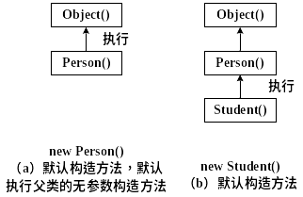
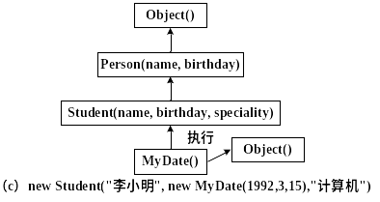
图3.7 子类构造方法逐个执行成员对象和父类的构造方法
《Java程序设计实用教程(第4版)》

Slide 12
super引用
调用父类的构造方法
  super([参数列表])
引用父类同名成员
  子类隐藏父类成员变量
    super.成员变量
  子类覆盖父类成员方法
    super.成员方法([参数列表])
《Java程序设计实用教程(第4版)》

Slide 13
3.4 类的多态性
3.4.1 子类重定义父类成员
3.4.2 类型的多态
3.4.3 编译时多态和运行时多态性
3.4.4 多态的方法实现
《Java程序设计实用教程(第4版)》

Slide 14
3.4.1 子类重定义父类成员
子类隐藏父类成员变量
子类覆盖父类成员方法
  覆盖（override）是指子类声明并实现父类中的同名方法并且参数列表也完全相同。
子类继承并重载父类成员方法
  重载（overload）是指同一个类中的多个方法可以同名但参数列表必须不同。
《Java程序设计实用教程(第4版)》

Slide 15
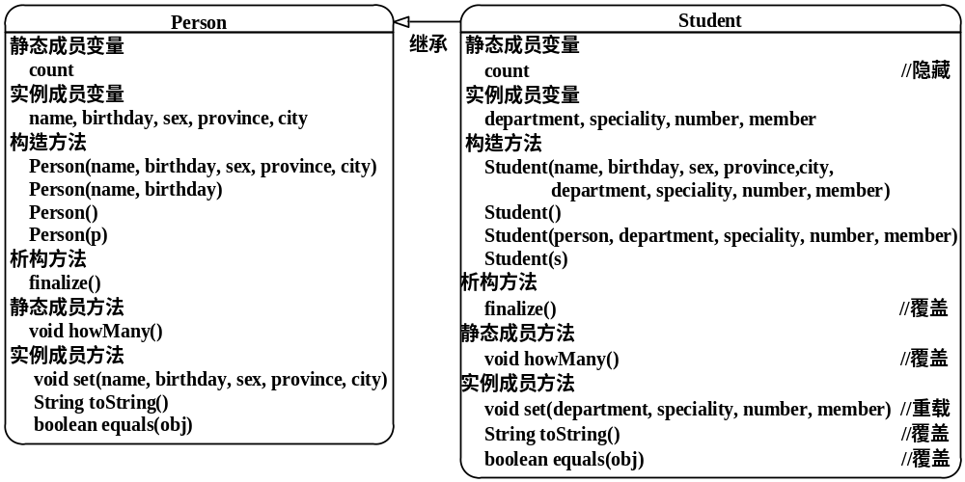
【例3.5】 Student类重定义从父类继承来的成员。
《Java程序设计实用教程(第4版)》

Slide 16
3.4.2 类型的多态
子类对象即是父类对象
  new Student() instanceof Person //true
  new Person() instanceof Student //false
父类对象引用子类实例
  Person p = new Student(); //赋值相容
  Student s = new Person(); //语法错
  Object obj = new Person(); //赋值相容
《Java程序设计实用教程(第4版)》

Slide 17
设public boolean equals(Person p)
Person p1 = new Person(……);
Student s1 = new Student(……);
Student s2=new Student(……);
p1.equals(s1) //父类对象调用本类方法，参数为子类对象，参数赋值相容
s1.equals(p1) //子类对象调用父类方法，参数为父类对象
s2.equals(s1) //子类对象调用父类方法，参数为子类对象，参数赋值相容
思考题：比较两对象相等的规则同其父类，不能满足子类要求
《Java程序设计实用教程(第4版)》

Slide 18
【思考题3-4】
为Student类增加以下方法，它与Person类的equals(p)方法是什么关系？
public boolean equals(Student s) //比较当前对象与对象s引用实例的各成员变量值是否相等
《Java程序设计实用教程(第4版)》

Slide 19
Student类的equals(Student)方法
public boolean equals(Student s)
{
return this==s || s!=null && super.equals(s) && this.department.equals(s.department) && this.speciality.equals(s.speciality) && this.number.equals(s.number) && this.member==s.member;
}
《Java程序设计实用教程(第4版)》

Slide 20
3.4.3 编译时多态和运行时多态性
编译时多态性
  方法重载都是编译时多态。
  方法覆盖表现出两种多态性，当对象引用本类实例时，为编译时多态，否则为运行时多态。
  Person p = new Person(……);
  p.toString() //执行Person类的toString()
  Student s= new Student(……);
  s.toString() //执行Student类的toString()
《Java程序设计实用教程(第4版)》

Slide 21
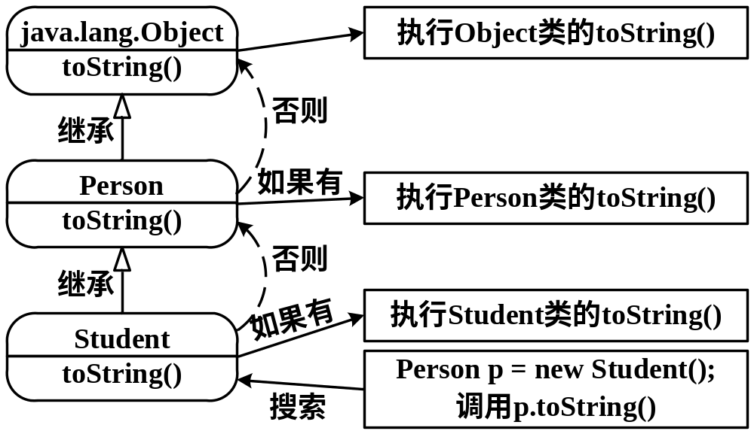
2. 运行时多态性
图3.9 寻找(new Student()).toString()匹配的执行方法
《Java程序设计实用教程(第4版)》

Slide 22
p不能调用子类增加的方法
  p.set("经济管理系","信息管理专业","003",true); //语法错，Person类没有声明该方法
《Java程序设计实用教程(第4版)》

Slide 23
3.4.4 多态的方法实现
多态的toString()方法
  Object类声明:
  public String toString() //返回当前对象的信息字符串
  {
  return this.getClass().getName() + "@" + Integer.toHexString(this.hashCode());
  }
《Java程序设计实用教程(第4版)》

Slide 24
2. 多态的equals(Object)方法
(1)子类扩展父类equals()方法
  设public boolean equals(Person p)
  子类若public boolean equals(Student s) //重载
  则s1.equals(p1) //继承，执行父类对象比较规则
  s2.equals(s1) //重载，执行子类对象比较规则
  结论：不必要，因为Person参数可接受Student实例。
  子类若public boolean equals(Person p) //覆盖
  则s1.equals(p1) //执行父类对象比较规则
  s2.equals(s1) //执行子类对象比较规则
《Java程序设计实用教程(第4版)》

Slide 25
(2)Object类的equals(Object)方法
public boolean equals(Object obj)
{
return this == obj;
}
《Java程序设计实用教程(第4版)》

Slide 26
(3)子类覆盖Object类的equals(Object)方法
Person类声明equals(Object)方法，覆盖，
与父类不可比
public boolean equals(Object obj) //比较两个对象的值是否相等
{ //覆盖Object类的equals()方法
if (this==obj) //this指代调用当前方法的对象
return true;
if (obj instanceof Person) //判断当前对象是否属于Person类
{
Person p = (Person)obj; //强制类型转换
return this.name.equals(p.name) &&
this.birthday.equals(p.birthday);
}
return false;
}
《Java程序设计实用教程(第4版)》

Slide 27
Student类声明equals(Object)方法，覆盖，与父类对象不可比
public boolean equals(Object obj)
{
if (this==obj)
return true;
if (obj instanceof Student)
{ Student s = (Student)obj;
return this.department.equals(s.department) &&
this.speciality.equals(s.speciality) &&
this.number.equals(s.number) &&
this.member==s.member;
}
return false;
}
《Java程序设计实用教程(第4版)》

Slide 28
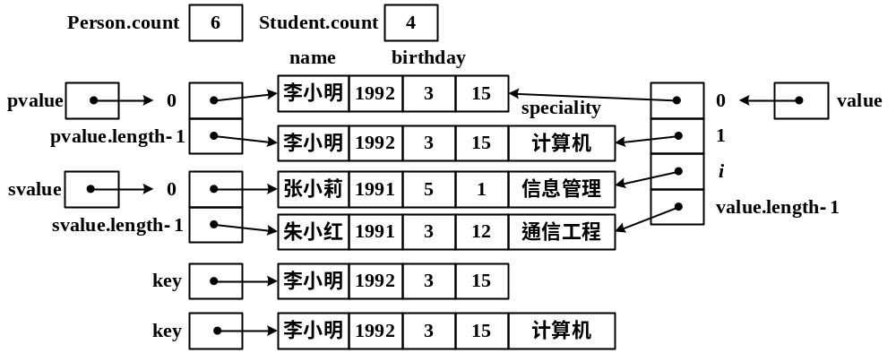
【例3.6】对象数组的输出、查找算法和合并。
对象数组及计数
运行时多态性value[i].toString()
  key.equals(value[i])
《Java程序设计实用教程(第4版)》

Slide 29
3.5 类的抽象性
3.5.1 用继承刻画包含关系
3.5.2 抽象类
3.5.3 最终类
《Java程序设计实用教程(第4版)》

Slide 30
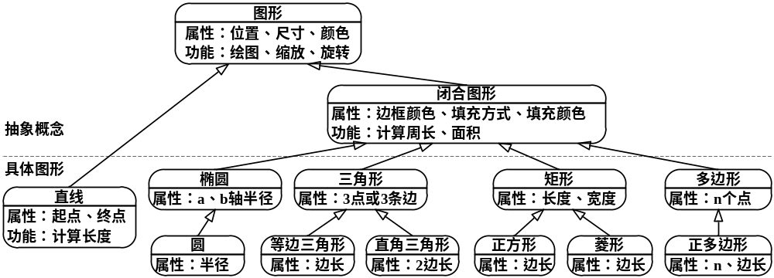
3.5.1 用继承刻画包含关系
        图3.11 多种图形间的包含关系
《Java程序设计实用教程(第4版)》

Slide 31
3.5.2 抽象类
声明抽象类与抽象方法
  public abstract class ClosedFigure //闭合图形抽象类
  {
  public abstract double area(); //计算面积，抽象方法，以分号";"结束
  }
《Java程序设计实用教程(第4版)》

Slide 32
3.5.2 抽象类
抽象类的特点
  构造方法、静态成员方法不能被声明为抽象方法。
  一个非抽象类必须实现从父类继承来的所有抽象方法。
  不能创建抽象类的实例。例如：
  ClosedFigure g = new ClosedFigure(); //语法错
抽象类与抽象方法的作用
《Java程序设计实用教程(第4版)》

Slide 33
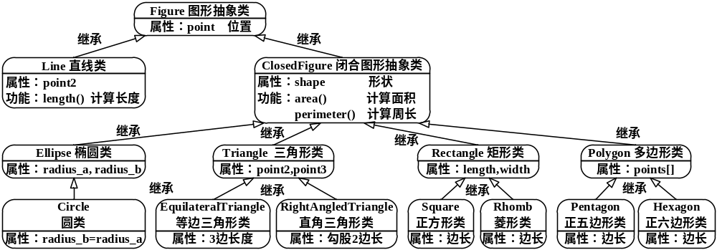
【例3.7】 图形抽象类及其子类
        图3.12 用继承刻画多种图形间的包含关系
《Java程序设计实用教程(第4版)》

Slide 34
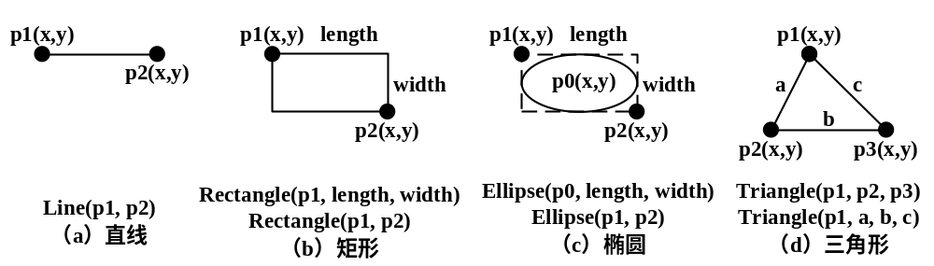
图3.13 各种图形构造方法的参数说明
《Java程序设计实用教程(第4版)》

Slide 35
【例3.7】 图形抽象类及其子类
Point类表示坐标点
图形抽象类Figure
Line直线类
ClosedFigure闭合图形抽象类
Triangle三角形类
Polygon凸多边形类
《Java程序设计实用教程(第4版)》

Slide 36
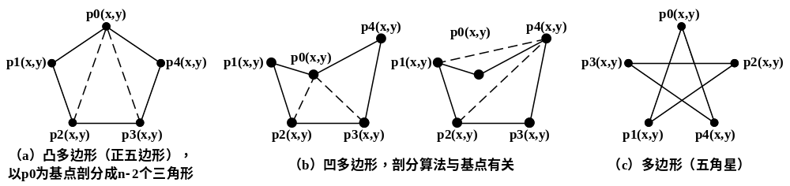
图3.14 计算多边形面积的剖分算法
《Java程序设计实用教程(第4版)》

Slide 37
抽象类的对象引用子类实例
Point p1 = new Point(100,100);
ClosedFigure fig = new Triangle(p1, new Point(100,130), new Point(140,130)); //三角形
fig.print(); //显示三角形属性，其中fig.perimeter()计算三角形周长，fig.area()计算三角形面积
Point pentagon[]={p1, new Point(200,100), new Point(250,150), new Point(200,200),
new Point(100,200)};
fig = new Polygon(pentagon); //五边形
fig.print();
《Java程序设计实用教程(第4版)》

Slide 38
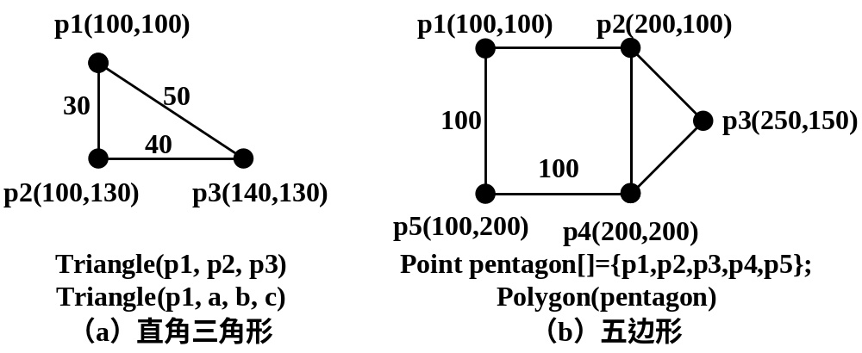
构造三角形和五边形并计算面积
《Java程序设计实用教程(第4版)》

Slide 39
【思考题3-7】
声明Ellipse椭圆类、Circle圆类、Rectangle矩形类、Square正方形类、RightAngledTriangle直角三角形、EuilateralTriangle等边三角形类、Pentagon正五边形类、Hexagon正六边形类。
《Java程序设计实用教程(第4版)》

Slide 40
3.5.3 最终类
声明最终类，不能被继承
  public final class Math //数学类，最终类
  public class MyMath extends Math //语法错
  public final class Circle extends Ellipse //最终类
声明最终方法，不能被子类覆盖
  public class Circle extends Ellipse //非最终类
  {
  public final double area() //最终方法
  }
《Java程序设计实用教程(第4版)》

Slide 41
实验3 类的封装、继承和多态
目的：类的封装、继承、多态和抽象性。
要求：
  掌握类的封装措施，理解对象的引用模型；
  掌握类的继承原则，使用重载和覆盖等多态设计可复用方法，理解运行时多态；
  理解抽象类和最终类的作用。
重点：类的封装、继承原则，重载和覆盖等多态，运行时多态性。
难点：运行时多态性。
《Java程序设计实用教程(第4版)》

